Slide 1
Aula 4 – Grafos – Caminhos, ciclos
Grafos conexos e desconexos
Prof. Mauricio Duarte
FATEC – Pompéia

Slide 2
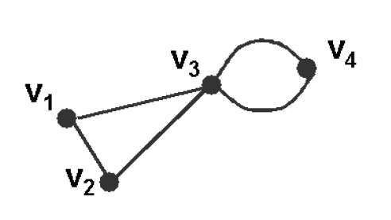
Caminhos
Um caminho (P) entre dois vértices, x e y, é uma seqüência de vértices e arestas que une x e y.
V1, v2, v3, v4 é um caminho
V1,v2,v3,v4,v3,v2 é um caminho

Slide 3
Ciclos
Um ciclo é um caminho em que o vértice inicial e o final são os mesmos
Note-se que, diferentemente de um caminho, em um ciclo o vértice inicial pode ser escolhido aleatoriamente. Assim, geralmente o vértice inicial não é especificado
V1,v2,v3,v1 é um ciclo
V1,v2,v3,v4,v3,v1 é um ciclo

Slide 4
Caminhos e Ciclos
Os conceitos se aplicam tanto para grafos dirigidos e não dirigidos. Entretanto, os termos “caminho direcionado” e “ciclo direcionado” são freqüêntemente usados em grafos dirigidos.

Slide 5
Caminho Simples
Um caminho é simples se todos os vértices que o compõem forem distintos
Path → v1, v2, v3 é simples
Path → v3, v4, v3, v1 não é simples

Slide 6
Ciclo simples
Um ciclo é simples se não houver repetição de vértices, a não ser pelos vértices inicial e final
V1,v2,v3,v1 é um ciclo simples
V1,v2,v3,v4,v3,v1 não é simples

Slide 7
Caminhos e Ciclos Simples
Na Teoria dos Grafos moderna o termo “simples” geralmente é implícito, isto é, simplesmente dizer “ciclo” implica que ele é simples. O mesmo se aplica para o termo “caminho”.
Vamos adotar essa terminologia

Slide 8
Caminho Induzido
Um caminho em que nenhuma aresta do grafo, conecta dois vértices que não são adjacentes é chamado de “caminho induzido”
a
a
b
e
b
e
c
d
c
d
O caminho b,c,d,e não é induzido
O caminho b,c,d,e é induzido

Slide 9
Ciclo Induzido
Um ciclo em que nenhuma aresta do grafo conecta dois vértices que não são adjacentes é chamado de “ciclo induzido”
a
a
b
e
b
e
c
d
c
d
O ciclo b,c,d,e,b é induzido
O caminho b,c,d,e,b não é induzido

Slide 10
Comprimento do Caminho
Um caminho de k-vértices é formado por k-1 arestas (v1,v2), (v2,v3) ... (vk-1, vk), e o valor de k-1 é o comprimento do caminho.
v3,v1,v2 é um caminho de comprimento 2
v1, v2, v3, v4 é um caminho de comprimento 3

Slide 11
Comprimento do Ciclo
Um ciclo de k-vértices é formado por k arestas (v1,v2), (v2,v3) ... (vk-1, vk, (vk,v1), e o valor de k é o comprimento do ciclo.
Observação
  Um grafo é dito “cíclico” se apresentar ao menos um ciclo.

Slide 12
Outras terminologias
(livro do Boaventura)
Boaventura utiliza o termo “percurso” para designar qualquer seqüência de vértices adjacentes (independentemente se for caminho ou ciclo)
O percurso é “simples” quando não há repetição de arestas e “elementar” se não há repetição de vértices e nem de arestas.
Exemplo:

Slide 13
Outras terminologias
(livro do Boaventura)
Percursos simples (não pode repetir aresta, mas pode repetir vértice)
Percursos elementares (não repete vértice nem aresta)
1
2
3
4
5

Slide 14
Grafos Conexos e Desconexos

Slide 15
Problema
Considere o grafo mostrado abaixo. Encontre todos os vértices que podem ser alcançados por um caminho que se inicia em um vértice de grau 1.
a
j
b
e
f
i
c
d
g
h

Slide 16
Solução
Se o caminho iniciar em f, os vértices: h,j,g,i podem ser alcançados
Se o caminho iniciar em i, os vértices g,j,h,f podem ser alcançados
Note-se que os vértices que se encontram do lado esquerdo não podem ser alcançados pelo caminho.

Slide 17
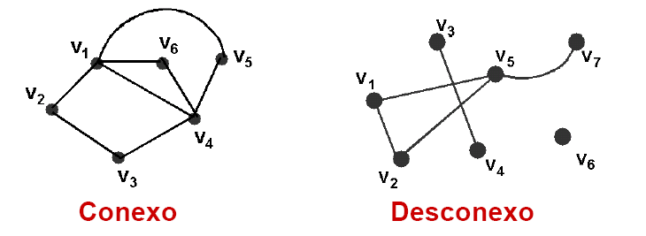
Grafo Conexo ou Conectado
Um grafo G(V,E) é conexo quando existe um caminho entre cada par de vértices de G, caso contrário é desconexo

Slide 18
Por exemplo
Para o par de vértices (a,f), por exemplo, não há um caminho entre eles… sendo assim este grafo é desconexo.
a
j
b
e
f
i
c
d
g
h

Slide 19
Grafo Conexo e Desconexo
Um grafo é totalmente desconexo quando não possui arestas
Um grafo com um único vértice é dito conexo.
v1
v2
v1

Slide 20
Grafos Conexos
Obviamente, qualquer Caminho ou Ciclo é conexo.
Se o grafo é conexo, todo grafo isomorfo a ele também é conexo.
Se o grafo é desconexo, todo grafo isomorfo a ele também é desconexo.

Slide 21
Grafos Desconexos
O grafo abaixo é desconexo
Bem como estes outros, que são isomorfos a ele
a
e
d
b
a
b
a
b
e
d
e
d

Slide 22
Grafos Conexos
Qualquer grafo tem subgrafos conexos. Até mesmo um grafo desconexo, ex.
a
b
c
d

Slide 23
Exemplo
Este grafo é conexo?
Sim. Um grafo conectado não necessariamente deve ser um ciclo. Ele é conectado se existe um caminho entre cada par de seus vértices.

Slide 24
O que é um “Componente”?
Definição:
  Um subgrafo do grafo G é chamado “componente” de G se ele é conectado, e se ele não está contido em nenhum outro subgrafo conectado de G.

Slide 25
O que é um “SubGrafo”?
Matematicamente falando, um subgrafo de um grafo G é qualquer grafo H tal que V (H) ⊆ V (G) e E(H) ⊆ E(G).
Um subgrafo H de G é próprio se V (H) ≠ V (G) ou E(H) ≠ E(G).
Isto é,
→ se V(H) ⊂ V(G) ou E(H) ⊂ E(G).

Slide 26
Exemplos
a
Dado o grafo G:
V(G) = {a,b,c,d,e}
E(G) = {(a,c),(a,d),(b,e),(b,d),(c,e)}
b
e
a
c
d
G
b
e
O grafo H
V(G) = {a,b,c,d,e}
E(G) = {(a,c),(a,d),(b,e),(b,d),(c,e)} é um subgrafo de G
c
d
H
a
O grafo J
V(G) = {a,b,c,d}
E(G) = {(a,c),(b,e),(c,e)} é um subgrafo próprio de G
b
e
c
J

Slide 27
Retornando à definição
O Grafo G contém um subgrafo chamado H.
G = (V,E)
V(G) = {a,b,c,d,e}
E(G) = {(a,b),(b,c),(d,e)}
O subgrafo H pode ser definido assim:
H = (V,E)
V(H) = {d,e}
E(H} = {(d,e)}
G
b
a
c
H
d
e
O subgrafo H é um componente porque não está contido em nenhum subgrafo conectado de G.
b
a
c
O subgrafo H
H = (V,E)
V(H) = {d,e}
E(H} = {(d,e)}
não é um componente porque está contido em um subgrafo conectado de G.
H
d
e
f

Slide 28
O que é um “Componente”?
Podemos refazer a definição da seguinte forma:
  Um subgrafo do grafo G é chamado “componente” de G se ele é conectado, mas a adição de um determinado vértice ou aresta de G resulta em um subgrafo desconectado.
  Veja →

Slide 29
Retornando à definição
G
O subgrafo H pode ser definido assim:
H = (V,E)
V(H) = {d,e}
E(H} = {(d,e)}
A adição de um vértice de G, por exemplo o “a”, em H resulta em um subgrafo desconectado…
b
a
c
H
d
e
b
Agora considere este subgrafo H
H = (V,E)
V(H) = {d,e}
E(H} = {(d,e)}
A adição do vértice “f” (que é de G) em H, não resulta em um subgrafo desconectado.
a
c
H
d
e
f

Slide 30
Exemplo
Considere o grafo abaixo. Quantos componentes ele possui?

Slide 31
Solução
9 na primeira linha e 4 na segunda. 13 componentes.

Slide 32
Exercícios

Slide 33
Exercícios
Faça uma figura de um caminho de comprimento 0, de um caminho de comprimento 1 e de um caminho de comprimento 2. Faça uma figura de um ciclo de comprimento 3 e de um ciclo de comprimento 4.
Seja V o conjunto {a, b, c, d, e} e E o conjunto {de, bc, ca, be}. Verifique que o grafo (V,E) é um caminho. Agora suponha que F é o conjunto {bc, bd, ea, ed, ac} e verifique que o grafo (V, F) é um ciclo.
Se G é um Kn, quanto valem o seu grau mínimo e o seu grau máximo ?

Slide 34
Exercícios
É verdade que o grafo do cavalo 3-por-3 é um ciclo? O grafo do cavalo é formado pelos possíveis movimentos dele em um tabuleiro 3x3.
Quantos componentes tem o grafo do cavalo 3 x 3?
Mostre que o complemento de um caminho de comprimento 3 é um caminho de comprimento 3. (O complemento de um grafo G é um grafo G’ formado pelas arestas que faltariam para que ele seja completo).
Mostre que o complemento de um ciclo de comprimento 5 é um ciclo de comprimento 5.

